Slide 1
স্বাগত

Slide 2
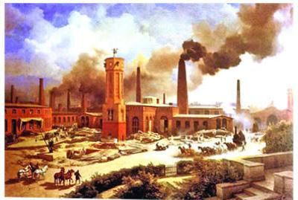
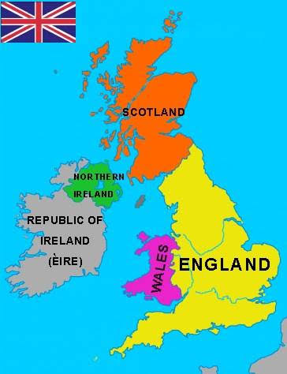
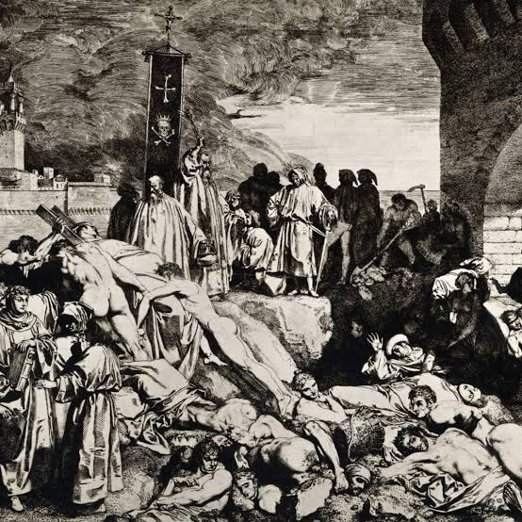
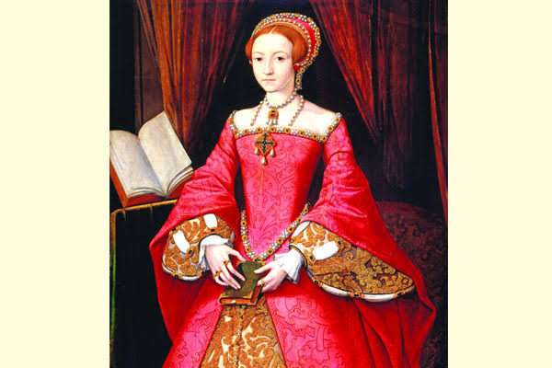

Slide 3
পরিচিতি
শিক্ষক পরিচিতি
এ এস এম রবিউল ইসলাম
প্রভাষক (সমাজকর্ম)
আদিতমারী সরকারি কলেজ
আদিতমারী, লালমনিরহাট।
ইমেইল- rabiul.agc.sw@gmail.com

Slide 4
পাঠ পরিচিতি
শ্রেণি – একাদশ ও দ্বাদশ
বিষয়- সমাজকর্ম
অধ্যায় – দ্বিতীয়
সমাজকর্ম পেশার ঐতিহাসিক প্রেক্ষাপট
Historical Background of Social Work Profession

Slide 5
আজকের পাঠ
দরিদ্র আইনের ধারণা
Concept of poor law

Slide 6
শিখনফল
দরিদ্র আইনের ধারণা জানতে পারবে।

Slide 7
আধুনিক সমাজকর্ম উদ্ভব বেশিদিনের নয়। তবে মানব সভ্যতার সূচনালগ্ন থেকে সমস্যাগ্রস্ত মানুষের সেবা বা কল্যাণমূলক কাজের সাথে সম্পৃক্ততা ছিল।
ধর্মীয় অনুপ্রেরণা ও মূল্যবোধেই ছিল প্রাচীনকালের সমাজকল্যাণমূলক কাজের অন্যতম প্রেরণা।
পৃথীবির সর্বত্র এই এ ধরনের সমাজসেবার প্রচলন থাকলেও ইংল্যান্ডে আধুনিক সমাজসেবার সূত্রপাত হয় এবং আমেরিকায় তা পূর্ণতা পায়।
চৌদ্দ শতকের শুরুতে আর্থ-সামাজিক অবস্থার পরিবর্তনজনিত কারণে ধর্মভিত্তিক রাষ্ট্রীয় ব্যবস্থার পরিবর্তে ধর্ম নিরপেক্ষ জাতীয়তাবাদী রাষ্ট্রের উদ্ভব ঘটে। এবং সমাজসেবার ক্ষেত্রে রাষ্ট্রের হস্তক্ষেপ প্রয়োজন হয়।

Slide 8
এভাবে সমাজসেবার কার্যক্রমে বৈজ্ঞানিক পদ্ধতিতে সমস্যার সমাধানের প্রয়োজন হয়। এবং তা পেশার মর্যাদা লাভ করে।
প্রাক শিল্প যুগে জ্ঞান বিজ্ঞান ও প্রযুক্তির প্রয়োগে আর্থ-সামাজিক অবস্থার আমূল পরিবর্তন হয় । এর ফলে সমাজে সমস্যা জটিল থেকে জটলতর হয়ে উঠে। এবং বহুমুখী সমস্যার সৃষ্টি হয়।
এই জটিল ও বহুমূখী সমস্যার সমাধানে সমাজকর্ম পেশার উত্পত্তি ও ক্রমবিকাশ ঘটে।
সমাজকর্ম পেশার বিকাশে দান সংগঠন সমিতি (COS), জাতীয় সমাজকর্মী সমিতি( NASW) এবং CSWE এর ভূমিকা অত্যধিক।

Slide 9
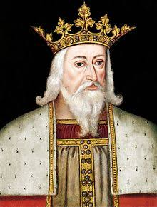
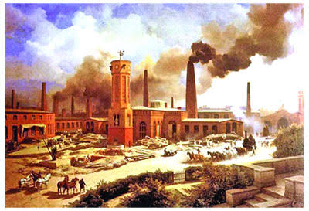

Slide 10
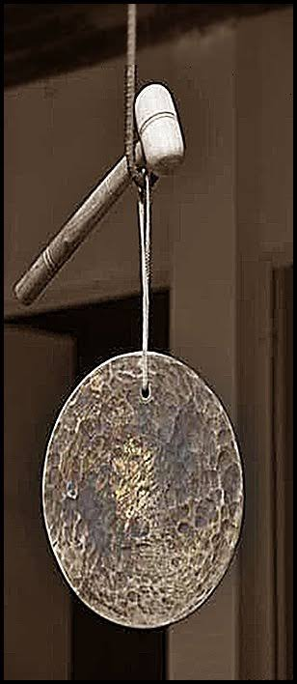
কনটেন্ট দেখার জন্য আন্তরিক ধন্যবাদ

Slide 11
দরিদ্র আইন
দারিদ্র্য দূরীকরণ এবং ভিক্ষাবৃত্তি রোধে চতুর্দশ শতাব্দী থেকে বিংশ শতাব্দীর প্রথমার্ধ পর্যন্ত ইংল্যান্ডে যে সকল আইন প্রণয়ন ও বাস্তবায়ন করা হয় সেগুলোকে দরিদ্র আইন বলা হয়।

Slide 12
রাজা তৃতীয় এডওয়ার্ড কতৃক ১৩৪৯ সালের শ্রম আাইন প্রণয়নের মাধ্যমে ইংল্যান্ডের দারিদ্র দূরীকরণের প্রথম পদক্ষেপ নেওয়া হয়।
এরপর থেকে ১৫৯৭ সালের দারিদ্র্য সম্পর্কিত আাইন প্রণয়ন পর্যন্ত বহু আইন প্রণীত হয়।

Slide 13
দরিদ্র আইন
দরিদ্র আইন ১৫৩১,
১৫৩৬ সালের দরিদ্র আইন,
আর্টিফিসার্স আইন ১৫৬২,
১৫৭২ সালের দরিদ্র আইন,
১৫৭৬ সালের সংশোধনাগার আইন,
১৫৯৭ সালের দরিদ্র আইন উল্লেখযোগ্।
ইংল্যান্ডের দরিদ্র আইন সমূহ

Slide 14
কালের বিবর্তনে এই আইনগুলো ব্যর্থতায় পর্যবসিত হয়। এবং ইউরোপের কিছু বিচ্ছিন্ন ঘটনা। যেনম
সামন্তবাদের অবসান
ভিক্ষাবৃত্তির প্রচলন
কর্মসংস্থানের অভাব
শ্রমিক স্থানান্তর সমস্যা
শহুরে জীবনের আসক্তি
ব্লাক ডেথ ( প্লেগ রোগ)
জাতীয়তাবাদীর উদ্ভব ইত্যাদি কারণে ইংল্যান্ডের সমাজজীবন বিপর্যয় নামে এবং ভিক্ষাবৃত্তি বেড়ে যায়।

Slide 15
১৩৪৯ সাল থেকে ১৫৯৭ সালের আইনের সমন্বয়
দরিদ্র মোকাবেলা ও ভিক্ষাবৃত্তি রোধে সপ্তদশ শতাব্দীতে রানী প্রথম এলিজাবেথের সময় ১৩৪৯ -১৫৯৭ সালের আইনের সমন্বয়ে নতুন আর একটি আইন প্রণয়ন করেন। এটি ১৬০১ সালের এলিজাবেথীয় দরিদ্র আইন হিসেবে পরিচিত। এই আইনটি দরিদ্রদের কল্যাণে প্রণীত হয়।

Slide 16
ইংল্যান্ডের আারও কতিপয় দরিদ্র আইন
১৬৬২ সালের বসতি আইন,
The Health and Morals Act of 1802,
১৮৩৩ সালের ফ্যাক্টরি আইন,
১৮৩৪ সালের দরিদ্র সংস্কার আইন,
১৯০৫ সালের দরিদ্র কমিশন।

Slide 17
মূল্যায়ন
দরিদ্র আইন বলতে কী বোঝ?
কোনটি এলিজাবেথীয় দরিদ্র আইন হিসেবে পরিচিত?
ক) ১৬০১ সালের দরিদ্রআইন
খ) ১৬৬২ সালের বসতি আইন
গ) ১৮৩৪ সালের দরিদ্র সংস্কার আইন।

Slide 18
দলীয় কাজ- দারিদ্র দূরীকরণের জন্য যেসব আইন প্রণয়ন করা হয়েছে তার একটি তালিকা তৈরি কর।

Slide 19
কনটেন্ট দেখার জন্য ধন্যবাদ
আন্তরিক ধন্যবাদ

